Slide 1
Informační systém ochrany přírody
Koudelka Ladislav

Slide 2
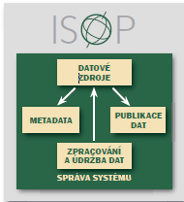
ISOP
Agentura ochrany přírody a krajiny ČR
Patří mezi ISVS
- č. 114/1992 Sb. o ochraně přírody a krajiny,
- č. 183/2006 Sb. o územním plánování a stavebním řádu
- č. 123/1998 Sb. o právu na informace o životním prostředí.
Data v relačních databázích
Aplikace využívají třívrstvou architekturu
Podle zaměření 4 skupiny aplikací

Slide 3

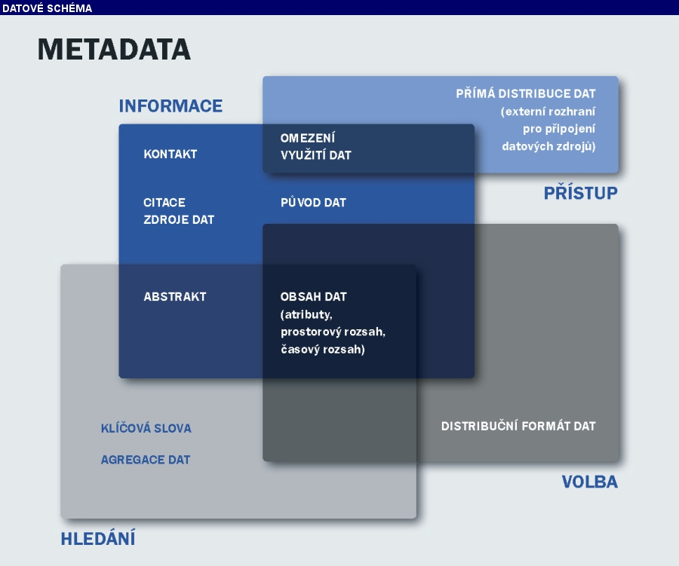
Správa dat
Centrální ukládání dat do datové skladu
S daty číselníky a metadata
Metadata pro geografická data, tabulky a mapové služby
Metadatový katalog MICKA

Slide 4

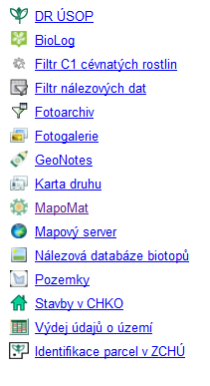
Publikace dat
Zveřejňování více způsoby
MapoMat – tvorba kompozic z tematických a ref. vrstev z map. služeb
Statistiky a vyhledávání (prostorový dotaz či filtry)
Výsledek hledání jako text, raster či vektor
Dálkový přístup – MapoMat, WMS, WFS, AGS (Arcgis server services), ArcGIS OPEN DATA
Poskytování na základě žádosti, licenční smlouvy, pro územně analytické podklady
Většinou zdarma

Slide 5

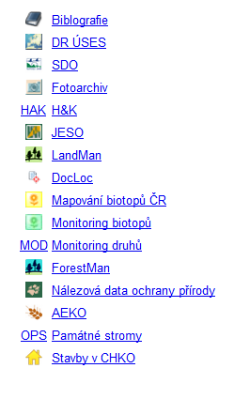
Sběr dat
Ochrana přírody multidisciplinárním oborem
Velký rozsah dat:
  Sběr biotických a abiotických dat
  Evidence a hodnocení významných částí krajiny
  Fotografie a bibliografická dokumentace

Slide 6

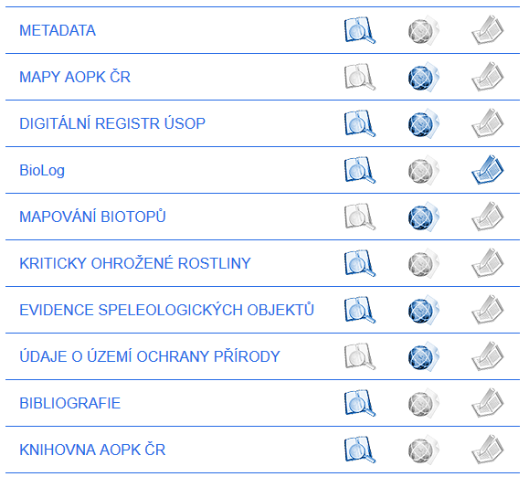
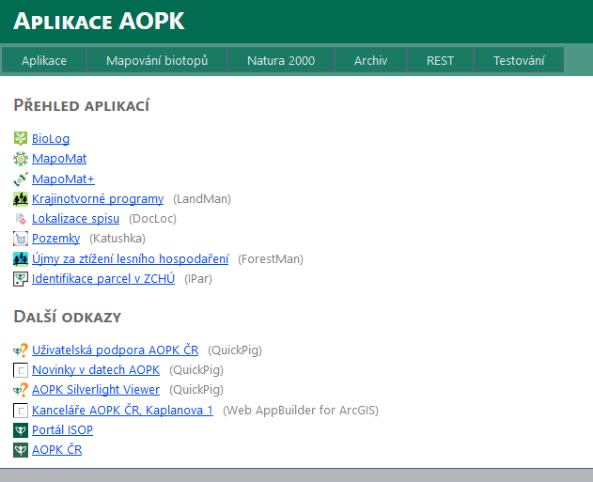
Webové rozhraní
Intranet AOPK ČR
Portál ISOP – přístup k inf. zdrojům a aplikacím ISOP z jednoho místa
WebGIS – aplikace založené na web. GIS technologiích

Slide 7
Datové zdroje
Pokrývají celé území státu
Pevná pravidla pro sběr, správu a poskytování dat
Převážně geografická data:
  Odborná – terénní šetření (mapování biotopů, popis speleologických objektů apod.)
  Legislativní – (chráněná území, ÚSES, památné stromy,..)

Slide 8
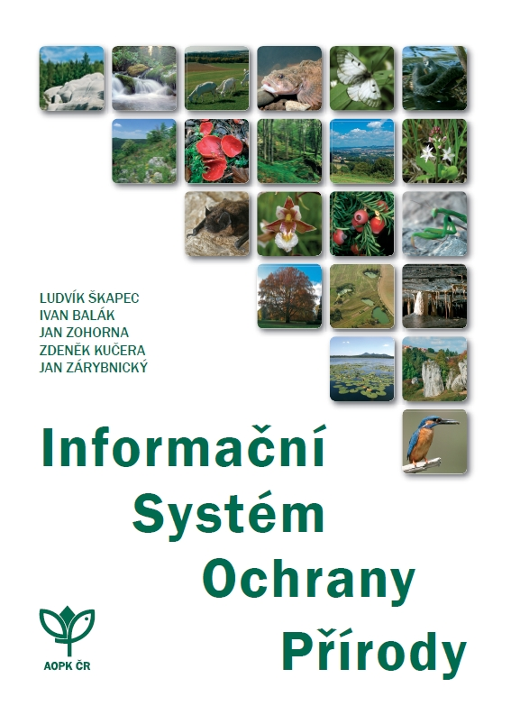
Závěr:
Cíl:
  umožňuje spravovat a zveřejňovat odborná data ochrany přírody a krajiny a následně i vytvářet potřebné informace pro rozhodovací a řídící činnost uživatelů.
Základní podklad při rozhodování v ochraně přírody a územním plánování.
Mapomat - http://mapy.nature.cz/
  uživatelsky konfigurovatelný webový prohlížeč
  Standartní tematické úlohy i vlastní

Slide 9
Zdroje:
http://portal.nature.cz/publik_syst/ctihtmlpage.php?what=2745&nabidka=rozbalitNadmodul&nadmodulID=81
http://www.ochranaprirody.cz/res/archive/008/004067.pdf?seek=1369389597

Slide 10
Děkuji za pozornost

